Slide 1
Дипломный проект Разработка web сайта для планинга личных задач.
НАЦИОНАЛЬНЫЙ ИССЛЕДОВАТЕЛЬСКИЙ УНИВЕРСИТЕТ ИТМО
ЦЕНТР АВТОРИЗОВАННОГО ОБУЧЕНИЯ ИНФОРМАЦИОННЫМ ТЕХНОЛОГИЯМ
Руководитель: Кузьмин К.М.
Выполнил: Одынец И.М.

Slide 2
Цель работы
Разработка web сайта для планирования личных задач, который будет предоставлять пользователям удобный инструмент для управления своим временем.

Slide 3
Функциональные требования
Создание личного кабинета пользователя
Создание новых задач
Редактирование задач
Просмотр задач
Установка времени напоминания о задаче
Напоминание о задаче в виде уведомления в телеграм

Slide 4
Программные средства
PyCharm 2022.3 (Community Edition)
GitHub
SQLiteStudio
Python 3.11
Django 4.1.6
Huey 2.4.5
PyTelegramBotAPI 4.10

Slide 5
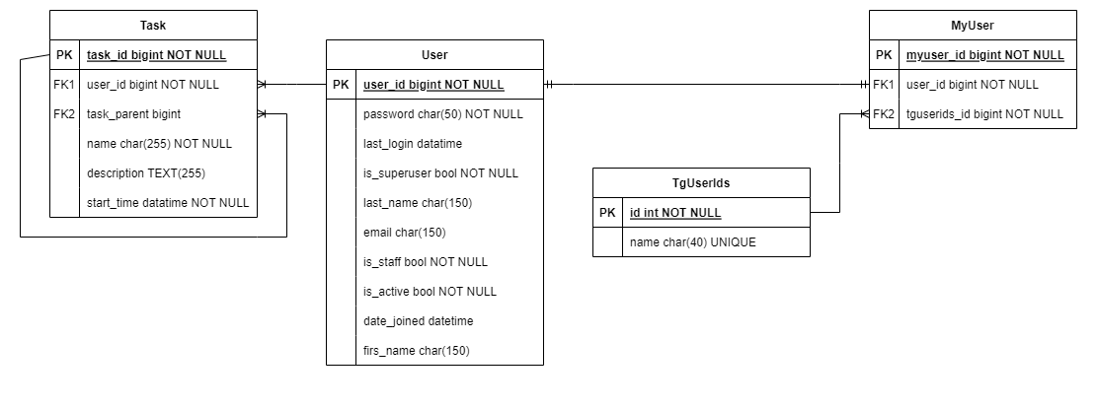
Схема базы данных

Slide 6
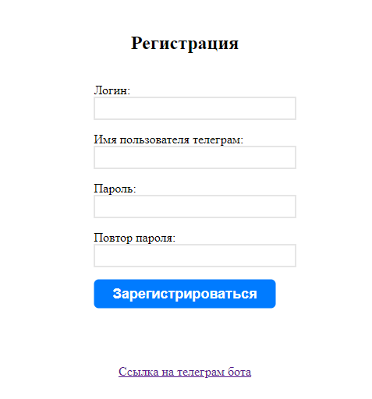
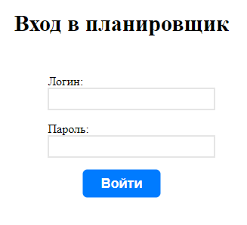
Регистрация и авторизация

Slide 7
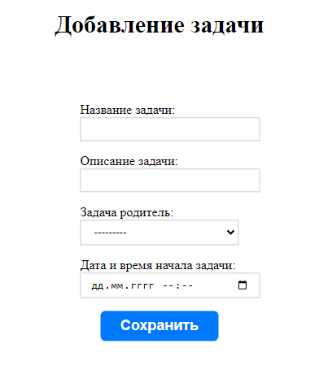
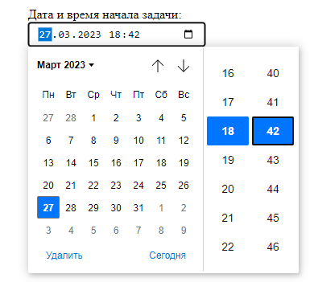
Добавление и редактирование задач

Slide 8
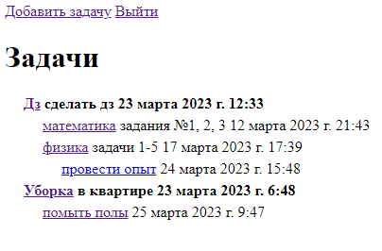
Отображение задач

Slide 9
Заключение
В результате выполнения данной работы разработан web сайт для планирования личных задач на языке Python, используя фреймворк Django. Была достигнута цель разработки web сайта способного обрабатывать задачи фоновыми процессами и взаимодействовать с пользователями через telegram бота.

Slide 10
Спасибо за внимание!

